Slide 1
Programación Orientada a Objetos Modo: YU-GI-OH!
Información recopilada de: https://yugioh.fandom.com/es/wiki/Portada

Slide 2
OBJETIVO
Identificar las posibles cartas.
Entendiendo las Clases - Objetos
Transitar la Abstracción.
Aplicar la Herencia.

Slide 3
Cartas existente en yu-gi-oh!
Cartas de Monstruos
Cartas Trampas
Cartas Mágicas

Slide 4
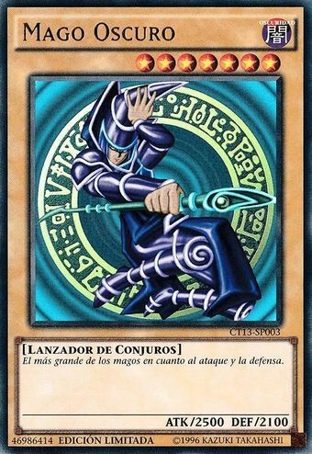
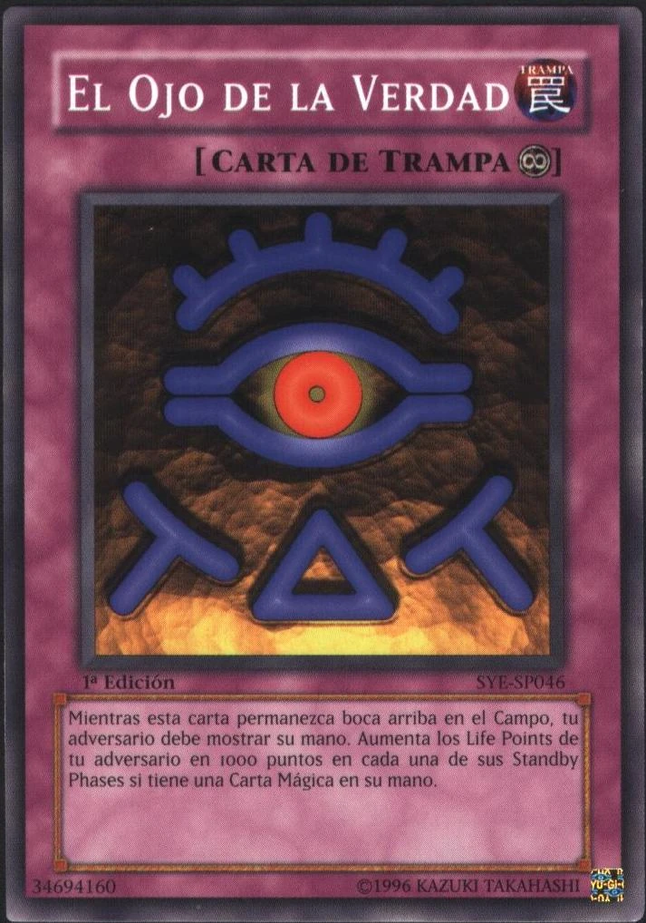
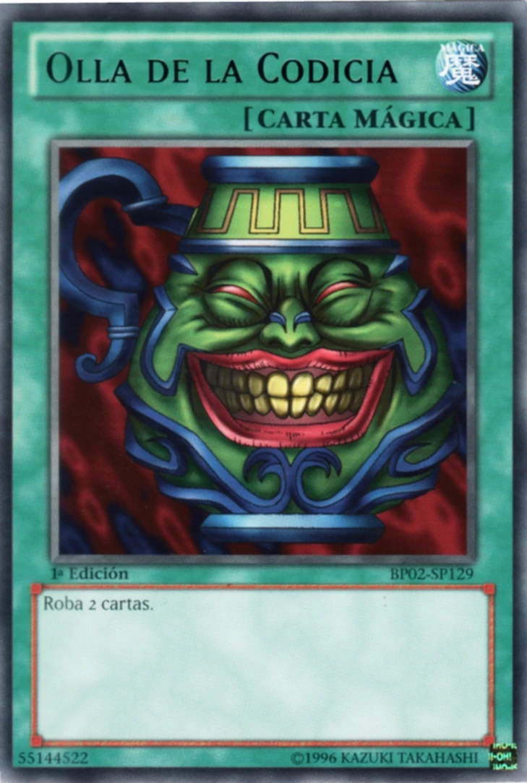
Cartas existentes
Cartas Monstruos
Cartas de Trampa
Cartas Mágicas

Slide 5
Clases
Las clases son la “plantilla” que dan un contorno a los objetos que van a existir… Pensemos lo siguiente:

Slide 6
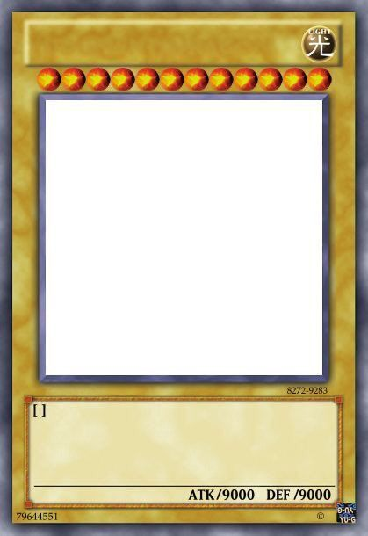
La Clase no posee datos, define atributos y métodos.

Slide 7
Métodos = acciones Atributos = Características
ATRIBUTOS:
TITULO CARTA
NIVEL
ILUSTRACION
DESCRIPCIÓN CARTA
-----------------------------------
ATAQUE Y DEFENSA (MÉTODOS)

Slide 8
Métodos = acciones Atributos = Características
En la Abstracción, debemos centrarnos en lo importante para NUESTRO desarrollo.
Por ejemplo ¿Es importante contemplar la textura de la carta?
ATRIBUTOS:
TITULO CARTA
NIVEL
ILUSTRACION
DESCRIPCIÓN CARTA
-----------------------------------
ATAQUE Y DEFENSA (MÉTODOS)

Slide 9
¿Crear un objeto? Instanciar una clase
Carta obj1= new Carta();
obj1.titulo= “Mago Oscuro”;
obj1.descrip= “El más grande…”;

Slide 10
COMPARAMOS todas las opciones…
Cartas Monstruos
Cartas de Trampa
Cartas Mágicas
NO POSEEN NIVEL, ATAQUE NI DEFENSA…

Slide 11
HAGAMOS UNA CLASE DE CLASES… Clase padre o “superclase”
Es una clase que vamos a crear para contemplar lo que poseen en común todas las cartas.
Permite evitar escribir código de manera repetitiva, haciendo uso de la herencia y permite la especialización de cada clase por Tipo de Carta.

Slide 12

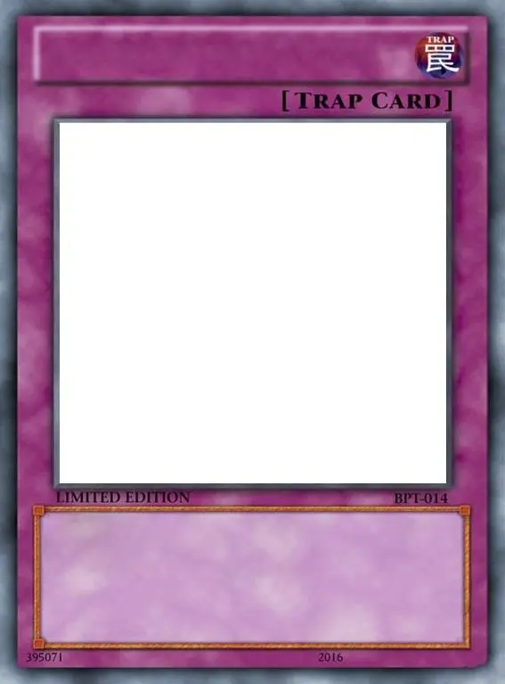
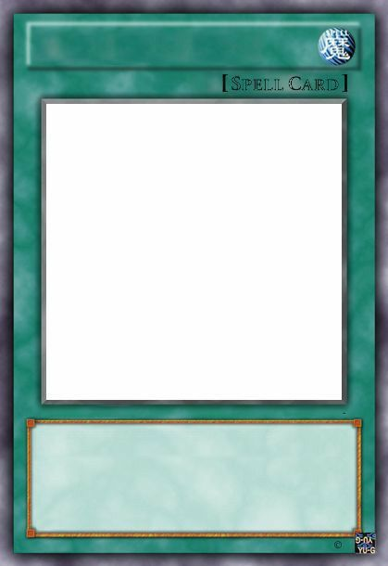
CLASE CARTA
CLASE CARTA DE TRAMPA
CLASE CARTA MÁGICA
CLASE CARTA MONSTRUO

Slide 13
CLASE CARTA
CLASE CARTA DE TRAMPA
CLASE CARTA MÁGICA
CLASE CARTA MONSTRUO

Slide 14
CLASE CARTA
String Color;
String Titulo;
String Ilustracion
String TipoCarta
String Descrip
Jugar()
CLASE CARTA
CLASE CARTA DE TRAMPA
CLASE CARTA MÁGICA
CLASE CARTA MONSTRUO

Slide 15
CLASE CARTA
String Color;
String Titulo;
String Ilustracion
String TipoCarta
String Descrip
Jugar()
CLASE CARTA
CLASE CARTA DE TRAMPA
CLASE CARTA MÁGICA
CLASE CARTA MONSTRUO
CLASE CartaTrampa
Activar()

Slide 16
CLASE CARTA
String Color;
String Titulo;
String Ilustracion
String TipoCarta
String Descrip
Jugar()
CLASE CARTA
CLASE CARTA DE TRAMPA
CLASE CARTA MÁGICA
CLASE CARTA MONSTRUO
CLASE CartaTrampa
Activar()
CLASE CartaMagica
Activar()

Slide 17
CLASE CARTA
String Color;
String Titulo;
String Ilustracion
String TipoCarta
String Descrip
Jugar()
CLASE CARTA
CLASE CARTA DE TRAMPA
CLASE CARTA MÁGICA
CLASE CARTA MONSTRUO
CLASE CartaTrampa
Activar()
CLASE CartaMagica
Activar()
CLASE CartaMonstruo
Int Nivel;
Int Atk;
Int def;
Atacar()
Defender()

Slide 18
CLASE CARTA
String Color;
String Titulo;
String Ilustracion
String TipoCarta
String Descrip
Jugar()
CLASE CARTA
CLASE CARTA ESPECIAL
CLASE CARTA MONSTRUO
CLASE CartaEspecial
Int TipoEspecial;
Activar()
CLASE CartaMonstruo
Int Nivel;
Int Atk;
Int def;
Atacar()
Defender()

Slide 19
PROXIMOS TEMAS:
ENCAPSULAMIENTO.
MÉTODOS:
PARAMETROS.
CONSTRUCTORES.
POLIMORFIMO:
SOBRECARGA.
SOBREESCRITURA.
CLASES ABSTRACTAS.
INTERFACES.

